Slide 1
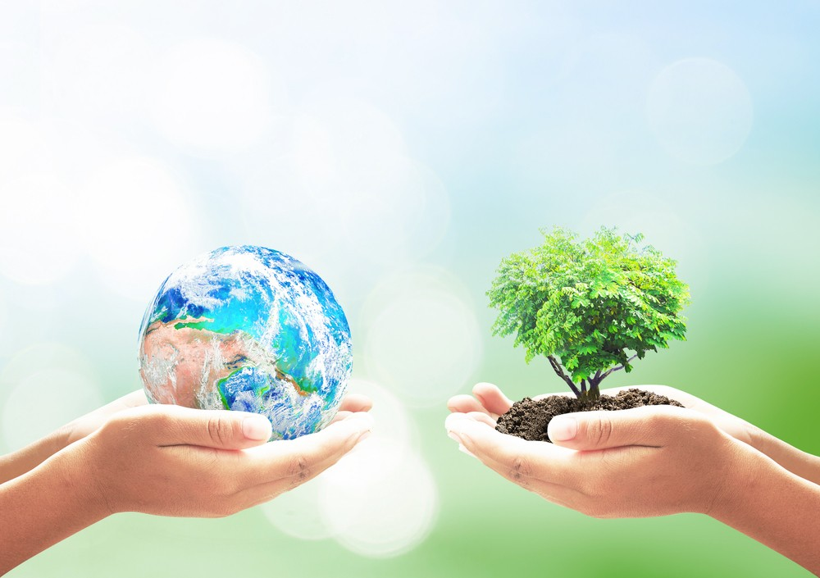
Муниципальное автономное дошкольное образовательное учреждение
города Нефтеюганска «Детский сад № 32 «Белоснежка»
Конкурсная работа на II Всероссийский педагогический конкурс
«Экология – дело каждого»
Автор: Гельдт Александр, 6 лет
Руководители: Николаева Татьяна Владимировна
Ахкозова Кристина Владимировна

Slide 2
ЦЕЛИ И ЗАДАЧИ
Выявление и распространение передового педагогического опыта в рамках работы по повышению экологической культуры; развитие у подрастающего поколения бережного отношения к природе и окружающей среде; привлечение внимания к экологическим проблемам и современным способам их решения.

Slide 3
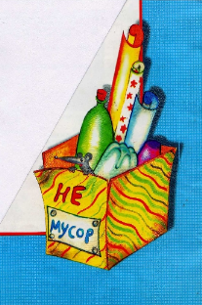
" Вторая жизнь пластиковой бутылке "
«Игрушка – самолёт»
Техника исполнения: макет, аппликация
Используемый материал: пластиковая бутылка, бумага, картон.
Практическая значимость работы: Большинство современных напитков продается в пластиковой таре. Это самый легкий, но объемный мусор, который занимает много места и порой скапливается дома в больших количествах. Но если подключить фантазию, то пластиковые бутылки можно превратить в доступный материал для оригинальных изделий, которыми можно дополнить коллекцию игрушек.

Slide 4
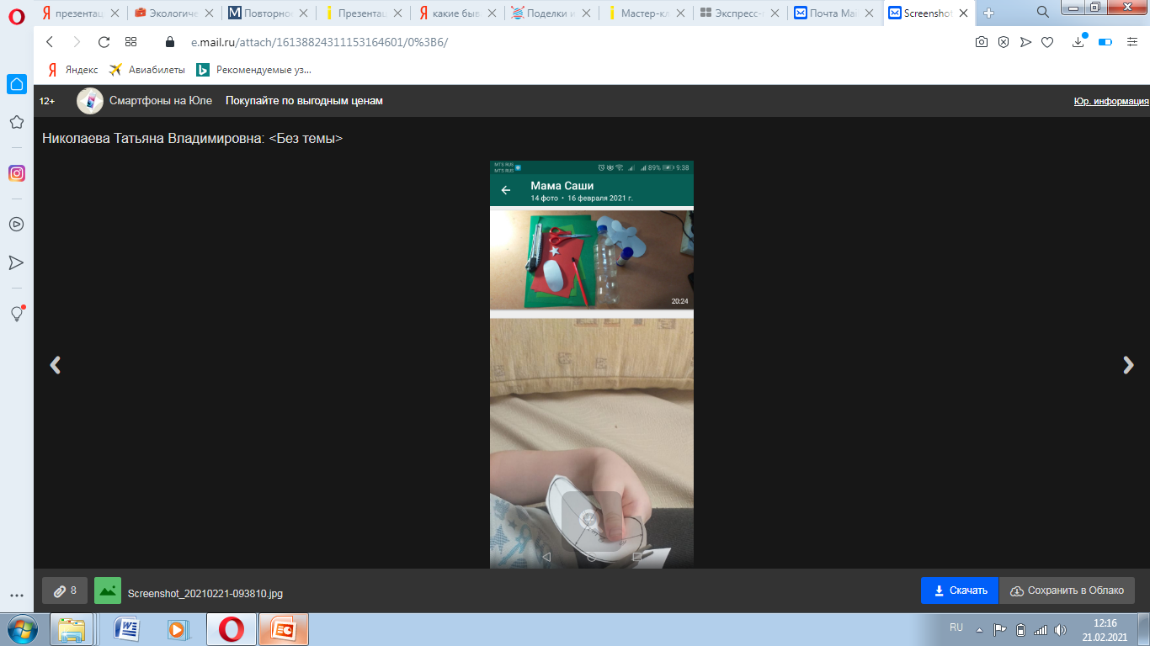
Цель моей работы показать, что на свете нет ненужных вещей, каждая пригодится. Не нужно заниматься собирательством хлама, но уметь продлевать жизнь вещей – задача достойная, интересная и полезная.
Различные виды пластика разлагаются в течение 100-500 лет, поэтому изделия из него прослужат долгие годы. К тому же пластик легко обрабатывается доступными инструментами (ножницы, ножи, шило, клей и т.д.), и поэтому сделать интересные вещи их него несложно.
1.Для того чтобы приступить к творчеству необходимы: пластиковая бутылка, ножницы, клей, карандаш, цветная бумага, картон, канцелярский нож.

Slide 5
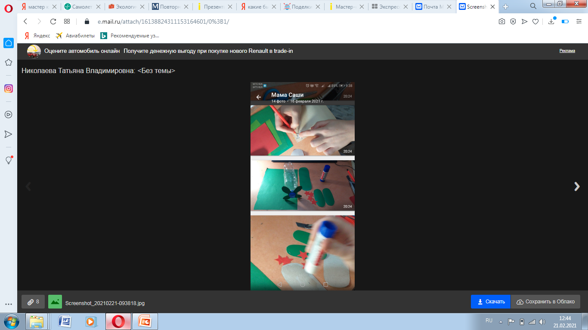
2.Готовим будущие детали из цветной бумаги и картона для нашего самолета: крылья, звезды для украшения, пропеллер, хвостовую часть.

Slide 6
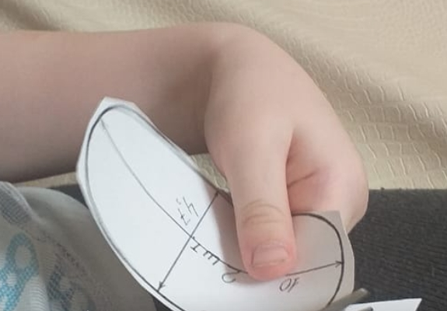
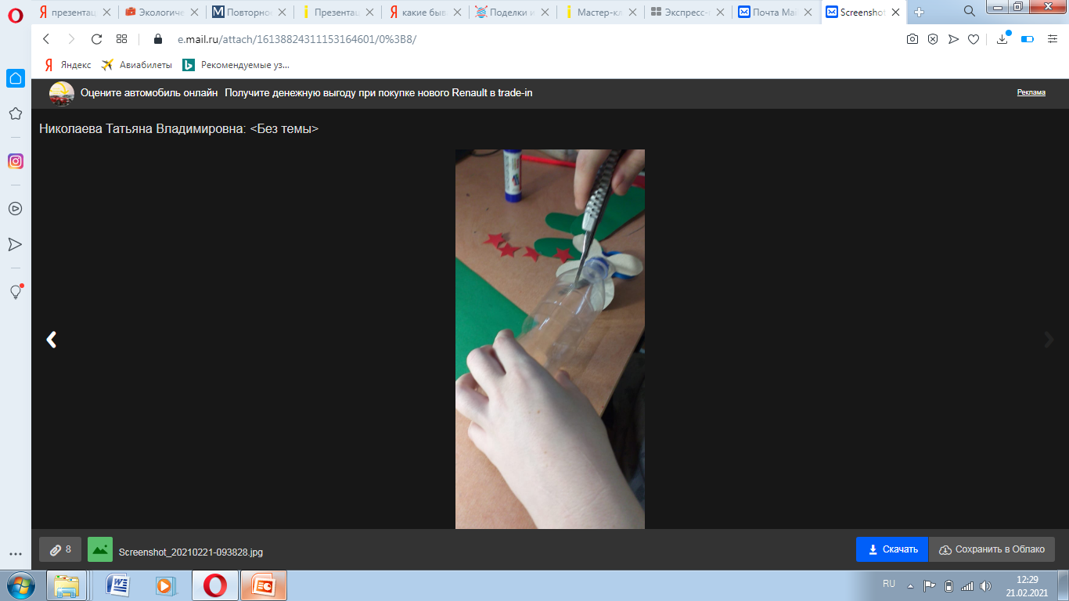
3.Вырезаем детали для будущего самолета
4.Сделаем ножом 3 надреза в области хвоста и 2 надреза для крыльев.

Slide 7
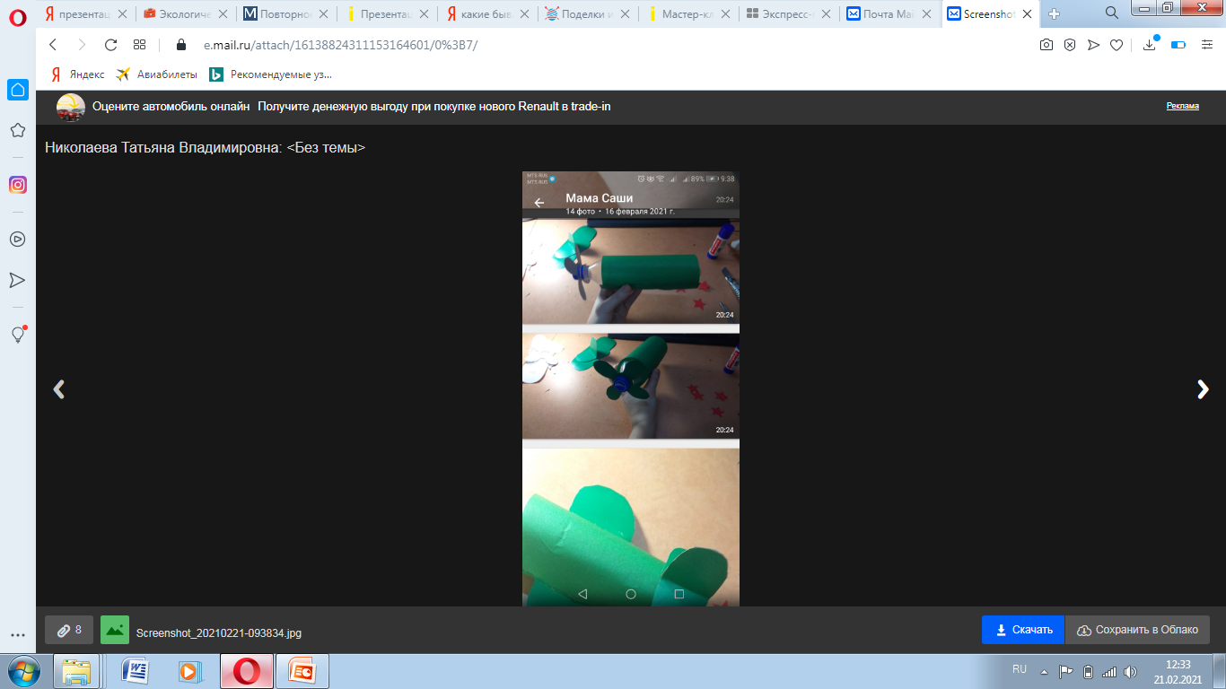
5. Вырезаем пропеллер, надеваем его на горлышко бутылки и закрываем крышкой.
6.Обклеиваем бутылку цветной бумагой

Slide 8
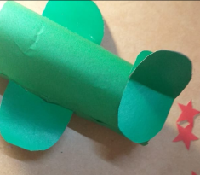
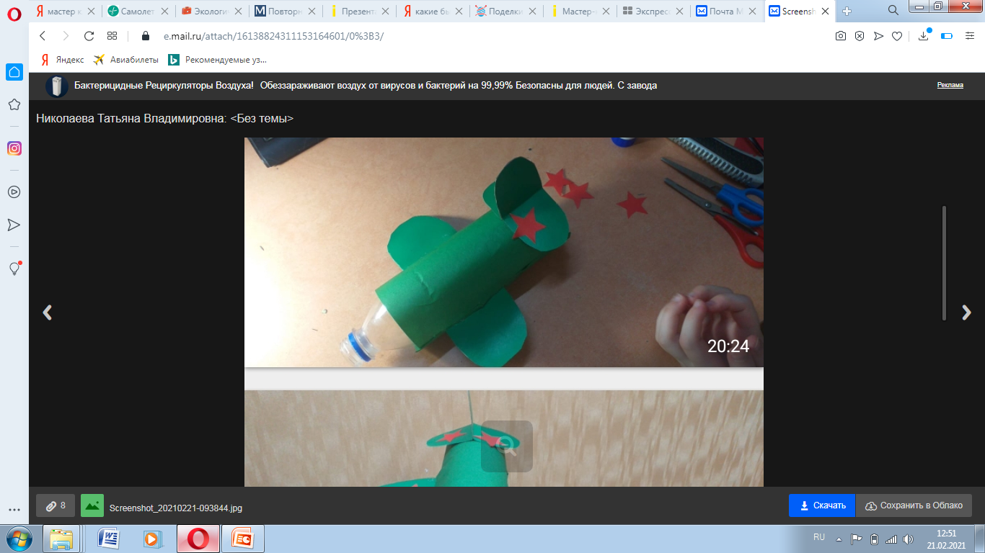
7. Вставляем 3 полоски в надрезы, сформировав хвост и крылья самолёта.
8.Украшаем наш самолет

Slide 9
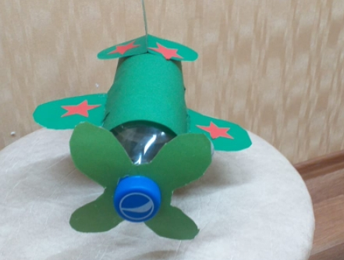
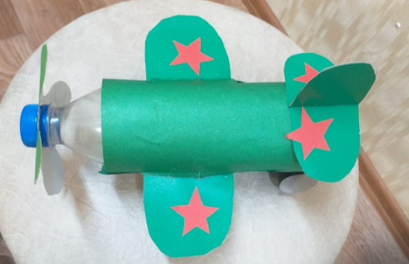
9. Игрушка – самолёт готова!

Slide 10
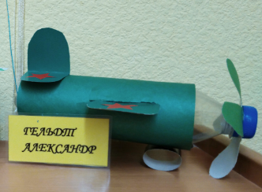
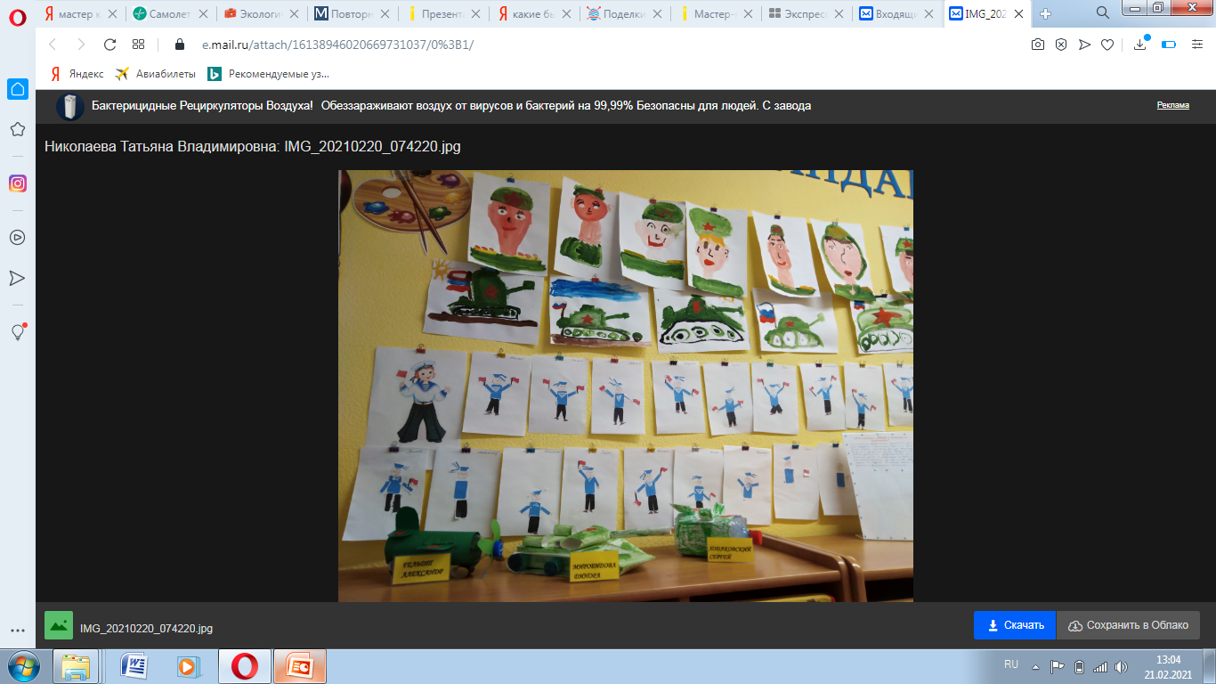
10. Один из моих самолетов из пластиковой бутылки украшал выставку военной техники своими руками в честь праздника Дня защитника Отечества

Slide 11
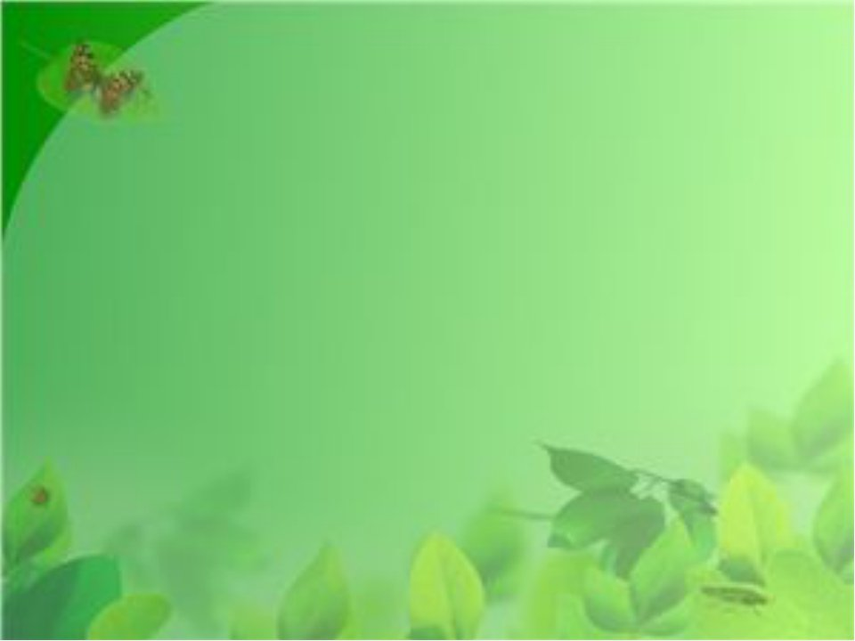
СПАСИБО ЗА ВНИМАНИЕ!

